Slide 1
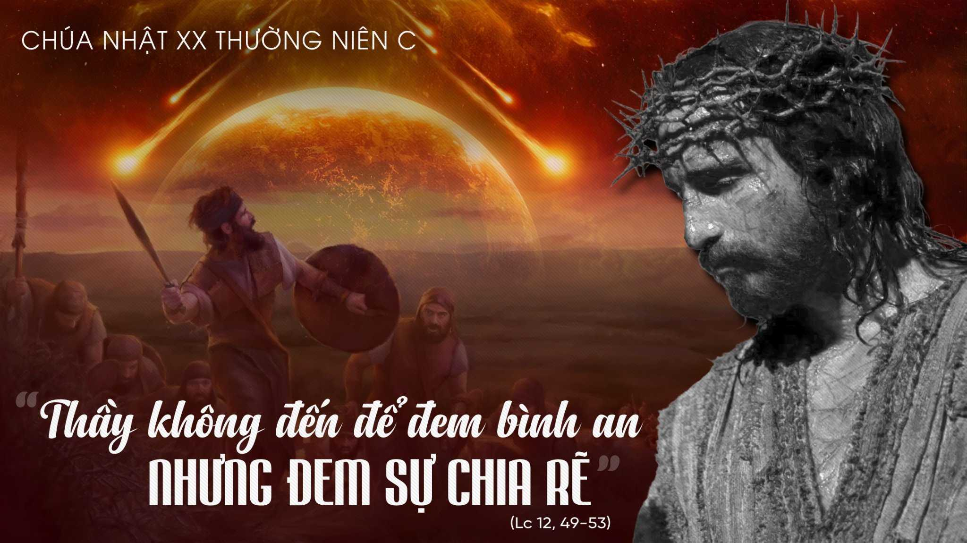

Slide 2

NHỊP BƯỚC LÊN ĐỀN
Đinh Công Huỳnh

Slide 3

ĐK: Đoàn con hân hoan nhịp bước lên đền, tiến vào tiền đình nhà Chúa. Trào dâng câu ca ươm ý thơm lành, tiến về cung thánh nhiệm mầu.

Slide 4
1. Tim reo vui với ngàn dân khi con tiến lên đền thờ. Chung câu ca khúc nhạc hỷ hoan dâng lên trước tòa Chúa Cha.

Slide 5
ĐK: Đoàn con hân hoan nhịp bước lên đền, tiến vào tiền đình nhà Chúa. Trào dâng câu ca ươm ý thơm lành, tiến về cung thánh nhiệm mầu.

Slide 6
2. Vui ca lên hỡi ngàn dân tôn vinh Chúa Vua ngàn trùng. Luôn thương yêu dắt dìu đời ta, ban ơn chan hòa tháng năm

Slide 7
ĐK: Đoàn con hân hoan nhịp bước lên đền, tiến vào tiền đình nhà Chúa. Trào dâng câu ca ươm ý thơm lành, tiến về cung thánh nhiệm mầu.

Slide 9
ĐÁP CA
Lạy Chúa ! Xin mau mau đến cứu độ con.

Slide 11
ALLELUIA
Chúa nói: Chiên của Tôi thì nghe tiếng Tôi. Tôi biết chúng và chúng theo Tôi.

Slide 13

NGUYỆN DÂNG LÊN CHÚA
Lm. Nguyễn Duy

Slide 14

ĐK. Nguyện dâng lên Chúa, tấm bánh và rượu nho, với lòng thành thiết tha, đêm ngày con mơ ước. Nguyện xin Thiên Chúa thắp sáng lòng chúng con, đức mến rực cháy luôn, cho tươi mùa thánh ân.

Slide 15
1. Ngàn lời kinh thắm tình, ngày và đêm khấn xin. Cùng dâng trong rượu bánh, hoà ca với thần thánh. Biết bao là chân thành, nguyện xin ban ơn phúc. Đẹp lên bao mơ ước đắm say đời hiến dâng.

Slide 16
ĐK. Nguyện dâng lên Chúa, tấm bánh và rượu nho, với lòng thành thiết tha, đêm ngày con mơ ước. Nguyện xin Thiên Chúa thắp sáng lòng chúng con, đức mến rực cháy luôn, cho tươi mùa thánh ân.

Slide 17
2. Tựa làn hương ngút ngàn, toả bay trước Thánh Nhan. Lời ca dâng về Chúa, lời ca không tàn úa. Chúc khen tình yêu Ngài, từ nay và mãi mãi. Vọng ngân bài ca mới, hết tâm tình Chúa ơi!

Slide 18
ĐK. Nguyện dâng lên Chúa, tấm bánh và rượu nho, với lòng thành thiết tha, đêm ngày con mơ ước. Nguyện xin Thiên Chúa thắp sáng lòng chúng con, đức mến rực cháy luôn, cho tươi mùa thánh ân.

Slide 19
3. Một tình yêu thắm nồng, đoàn con xin tiến dâng. Niềm say mê tuổi sống đời tin yêu rực nóng. Chói chang hơn nắng hồng nguyện xin thương đưa lối. Đoàn con đang đi tới chốn Thiên đàng sáng tươi.

Slide 20
ĐK. Nguyện dâng lên Chúa, tấm bánh và rượu nho, với lòng thành thiết tha, đêm ngày con mơ ước. Nguyện xin Thiên Chúa thắp sáng lòng chúng con, đức mến rực cháy luôn, cho tươi mùa thánh ân.

Slide 21
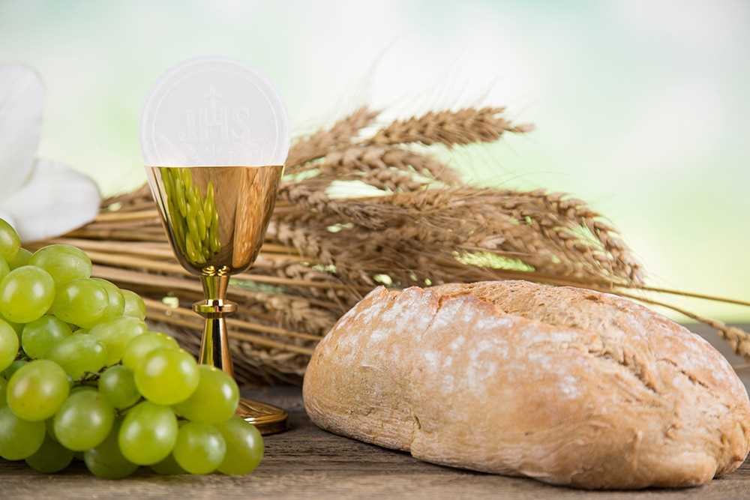

Slide 22

CA VANG TÌNH YÊU CHÚA
Đinh Minh Hoàng

Slide 23

1. Tình yêu Thiên Chúa như vầng dương soi tỏa khắp nơi. Tình yêu Thiên Chúa là vì sao giữa đêm mờ tối. Tình yêu Thiên Chúa dìu con vượt qua sóng đời nỗi trôi, thuyền con giữa dòng đại dương bấp bênh Ngài ơi!

Slide 24
Tình yêu Thiên Chúa như dòng sông êm đềm lướt trôi. Chảy xuôi năm tháng để hồn thơ tắm trong tình mến. Tình yêu Thiên Chúa nồng say là hương gió trời dịu êm. Dìu đưa tháng ngày bình yên với bao êm đềm.

Slide 25
ĐK: Con ca ngợi ngàn đời tình Ngài kiên vững suối thiêng dạt dào ngọt ngào tình yêu mến thương. Tình Ngài ngàn năm như núi cao sông dài biển khơi. Cao vời tình Cha con hát ca muôn đời chẳng ngơi.

Slide 26
2. Tình yêu Thiên Chúa như mùa xuân tô đẹp ước mơ. Tuổi thơ yêu dấu ngày và đêm khát khao tình Chúa. Ngài luôn dõi bước đời con đổ muôn phúc ân tràn lan. Và luôn đỡ nâng ủi an nhưng khi sầu vương.

Slide 27
Tình yêu Thiên Chúa không nhạt phai dẫu đời đổi thay. Nào ai có biết tình ngài luôn sắt son bền vững. Là chân thiện mỹ thẳm sâu để con kiếm tìm ngày đêm. Hồn con khát vọng, cậy trông vững tin nơi Ngài.

Slide 28
ĐK: Con ca ngợi ngàn đời tình Ngài kiên vững suối thiêng dạt dào ngọt ngào tình yêu mến thương. Tình Ngài ngàn năm như núi cao sông dài biển khơi. Cao vời tình Cha con hát ca muôn đời chẳng ngơi.

Slide 29
3. Bàn tay Thiên Chúa dắt dìu con qua ngàn nắng mưa. Hồn con vui sướng chìm ngập trong trái tim của Chúa. Nhìn lên Thánh giá đồi cao Ngài đã hiến mình vì ai? Bởi yêu thế nhân lầm than Chúa xuống trần gian.

Slide 30
Tìm về chân lý nơi tình yêu trên Thập giá xưa. Ngàn năm ghi dấu Một Giê-su chết treo khổ giá. Tình trời mở lối ngàn nơi mùa xuân thắm mầu, đẹp tươi. Trần gian ngóng chờ ngày sau phúc vinh Quê Trời

Slide 31
ĐK: Con ca ngợi ngàn đời tình Ngài kiên vững suối thiêng dạt dào ngọt ngào tình yêu mến thương. Tình Ngài ngàn năm như núi cao sông dài biển khơi. Cao vời tình Cha con hát ca muôn đời chẳng ngơi.

Slide 33
THẦY ĐÃ ĐẾN
Bùi Ninh

Slide 34
ĐK: Thầy đã đến đem lửa vào thế gian, và ước ao ngọn lửa bừng cháy lên, ngọn lửa bừng cháy lên. Thầy sẽ chịu phép rửa thật lớn lao, và lòng Thầy hằng khắc khoải biết bao cho tới khi thành toàn.

Slide 35
1. Khi tới thế gian không phải Thầy đem bình an. Nhưng do chính Thầy đời sẽ gây nhiều chia rẽ. Người giữa một nhà dù tình nghĩa từng mặn mà, cũng bị lìa tách xa. Tình mẹ nghĩa cha đáp đền hiếu thảo sao đầy, khi dấn thân theo Thầy.

Slide 36
ĐK: Thầy đã đến đem lửa vào thế gian, và ước ao ngọn lửa bừng cháy lên, ngọn lửa bừng cháy lên. Thầy sẽ chịu phép rửa thật lớn lao, và lòng Thầy hằng khắc khoải biết bao cho tới khi thành toàn.

Slide 37
2. Nhân chứng đức tin đông đảo tựa mây phủ bao. Ta tháo đi nào tội lỗi vây rào quanh lối. Kiên vững lao vào cuộc trận chống lại gian tà, vẫn rình rập chúng ta. Hiệp lời hát ca hướng nhìn Đấng đã khải hoàn, cho đức tin kiện toàn.

Slide 38
ĐK: Thầy đã đến đem lửa vào thế gian, và ước ao ngọn lửa bừng cháy lên, ngọn lửa bừng cháy lên. Thầy sẽ chịu phép rửa thật lớn lao, và lòng Thầy hằng khắc khoải biết bao cho tới khi thành toàn.

Slide 39
3. Vinh phúc với Cha nhưng mà Người đã từ khước. Chịu chết thập hình và đã lên trời hiển vinh. Chiêm ngưỡng gương Người để đừng thất vọng sờn lòng, dẫu đường về có xa. Vì cuộc chiến ta thấm gì máu đổ nơi Người, khi hiến thân cho đời.

Slide 40
ĐK: Thầy đã đến đem lửa vào thế gian, và ước ao ngọn lửa bừng cháy lên, ngọn lửa bừng cháy lên. Thầy sẽ chịu phép rửa thật lớn lao, và lòng Thầy hằng khắc khoải biết bao cho tới khi thành toàn.

Slide 42
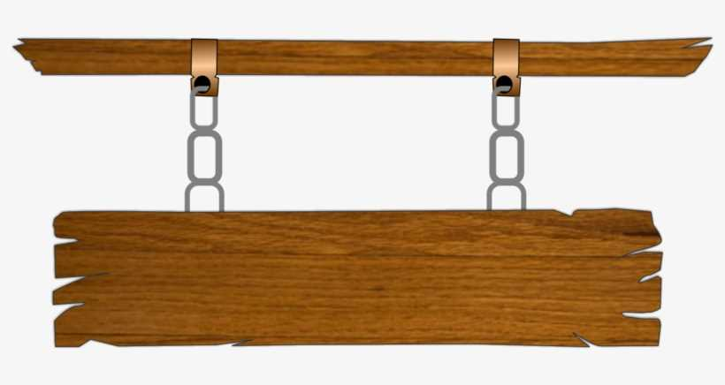
Nữ Vương Mân Côi
Hải Linh

Slide 43

ĐK: Ngày nay con đến hát khen mừng Mẹ Chúa thiên đàng, dâng ngành Mân côi muôn màu hoa thắm tươi. Lạy Mẹ yêu mến! Lắng nghe lời con hát nhịp nhàng, hoà với cung đàn, xiết bao mừng vui.

Slide 44
Ôi Ma-ri-a! Phúc đức no đầy chan hoà, lòng con yêu mến cậy trông thiết tha. Qua cơn gian nan, giữa chốn sa trường nguy biến, xin đưa hồn con tới quê thanh nhàn.

Slide 45
1. Mẹ ơi lời Mẹ thiết tha nài van, con năng ngắm phép Mân côi từ đây. Này con thành tâm mến yêu cậy trông, cao rao phép thánh Mân côi hằng ngày.

Slide 46
ĐK: Ngày nay con đến hát khen mừng Mẹ Chúa thiên đàng, dâng ngành Mân côi muôn màu hoa thắm tươi. Lạy Mẹ yêu mến! Lắng nghe lời con hát nhịp nhàng, hoà với cung đàn, xiết bao mừng vui.

Slide 47
Ôi Ma-ri-a! Phúc đức no đầy chan hoà, lòng con yêu mến cậy trông thiết tha. Qua cơn gian nan, giữa chốn sa trường nguy biến, xin đưa hồn con tới quê thanh nhàn.

Slide 48
2. Mẹ ơi! Trần gian xiết bao lầm than, tan theo năm tháng chiến tranh còn chi! Này con cậy trông Nữ vương bình an, xin ơn phép thánh Mân côi phù trì.

Slide 49
ĐK: Ngày nay con đến hát khen mừng Mẹ Chúa thiên đàng, dâng ngành Mân côi muôn màu hoa thắm tươi. Lạy Mẹ yêu mến! Lắng nghe lời con hát nhịp nhàng, hoà với cung đàn, xiết bao mừng vui.

Slide 50
Ôi Ma-ri-a! Phúc đức no đầy chan hoà, lòng con yêu mến cậy trông thiết tha. Qua cơn gian nan, giữa chốn sa trường nguy biến, xin đưa hồn con tới quê thanh nhàn.

Slide 51
3. Ngày đêm đoàn con hết tâm nài van, Mẹ đưa Hội Thánh qua cơn lầm than. Mẹ ơi! Mẹ thương Giáo hội Việt Nam, giơ tay cứu vớt xuống ơn tràn đầy.

Slide 52
ĐK: Ngày nay con đến hát khen mừng Mẹ Chúa thiên đàng, dâng ngành Mân côi muôn màu hoa thắm tươi. Lạy Mẹ yêu mến! Lắng nghe lời con hát nhịp nhàng, hoà với cung đàn, xiết bao mừng vui.

Slide 53
Ôi Ma-ri-a! Phúc đức no đầy chan hoà, lòng con yêu mến cậy trông thiết tha. Qua cơn gian nan, giữa chốn sa trường nguy biến, xin đưa hồn con tới quê thanh nhàn.

